Slide 1
La reproduction sexuée chez les plantes

Slide 2
Introduction
Comme la règne des animaux, la règne des plantes est très diverse.
La séquence essentielle qui permet les animaux de se reproduire d’une manière sexuée est la même pour les plantes qui se reproduit de ce manière aussi.

Slide 3
Les graines
Chez la majorité des plantes, la reproduction sexuée donne des graines.
Une graine comprend tout ce qui est nécessaire à la reproduction:
Un embryon
Un cotylédon (une réserve de nourriture)
Un tégument (protège l’embyron contre la sécheresse)

Slide 4
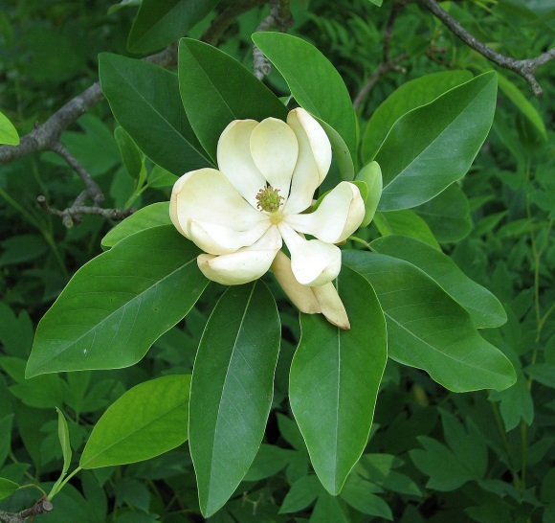
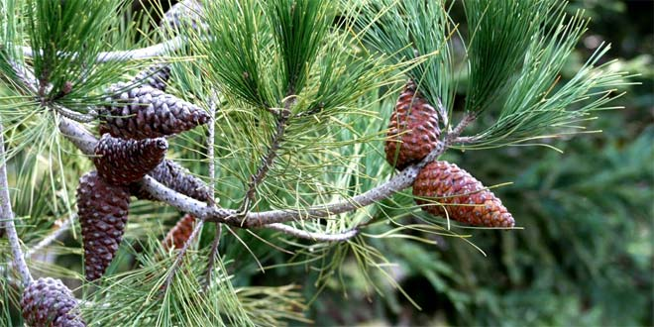
Les plantes qui produisent des graines
Deux grandes catégories de plantes:
Les angiospermes – les plantes qui produisent les fleurs.
Les graines se forment à l’intérieur des fleurs.
Les gymnospermes – les plantes qui ne produisent pas les fleurs.
Les graines se forment à l’intérieur des cônes.

Slide 5
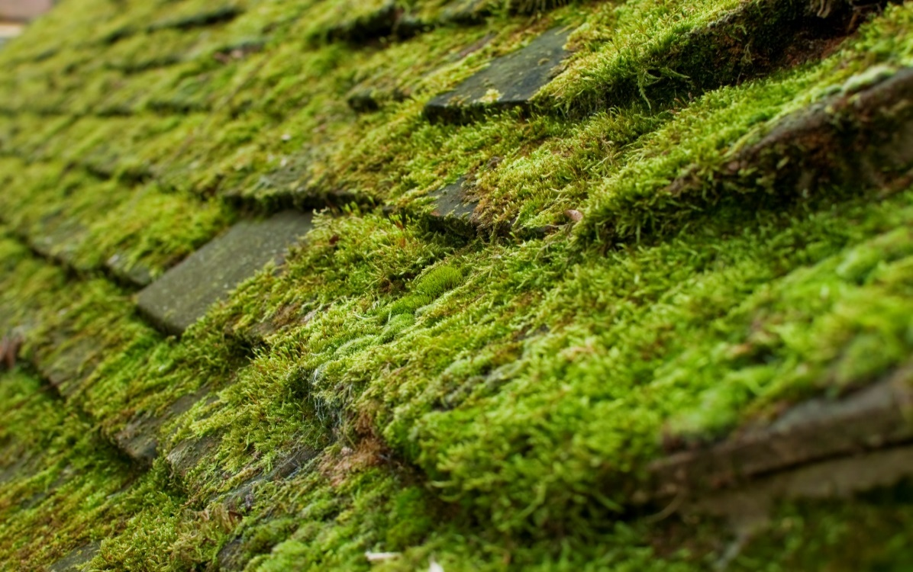
Les plantes qui ne produisent pas des graines
Certaines plantes reproduisent sexuellement, mais n’appartiennent ni aux angiospermes ni aux gymnospermes.
Les mousses – les plantes qui se reproduisent de manière sexuée, mais sans graines.

Slide 6
La reproduction sexuée chez les angiospermes

Slide 7
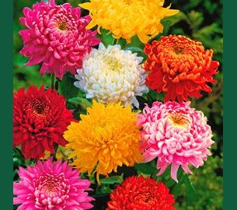
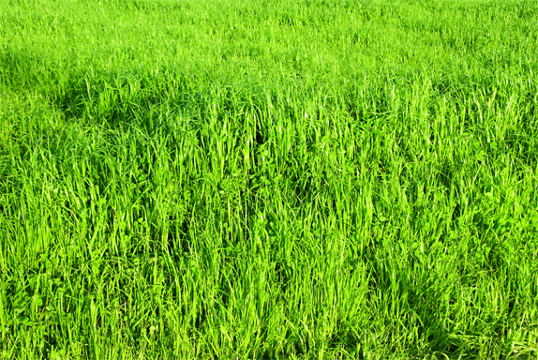
Les angiospermes
>50% des espèces de plantes → des angiospermes.
Certaines de ces plantes produisent de grandes fleurs aux couleurs éclatantes, comme les chrysanthèmes.
D’autres produisent des fleurs minuscules qui n’attirent pas l’attention, comme l’herbe.
En depit de leur taille, toute les fleurs ont la même fonction: elles contiennent les organes reproducteurs de la plante.

Slide 8
feuille

Slide 9
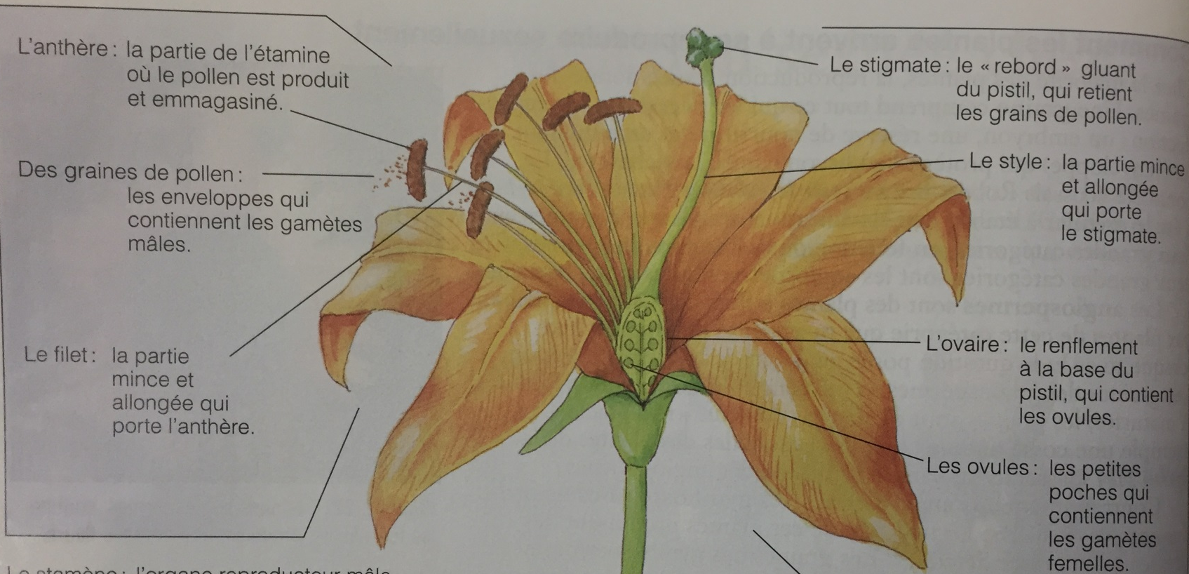
Les organes reproducteurs
Pistil – l’organe reproducteur femelle.
Composer du stigmate, du style, de l’ovaire et les ovules.
Étamine (ou stamène) – l’organe reproducteur male.
Composer de l’anthère, du filet et des graines de pollen.

Slide 10
La pollonisation
La pollinisation – quand les grains de pollen rentrent en contact avec le stigmate
Equivalente à l’accouplement dans les animaux (alors ne garantit pas la reproduction)
Il y en a deux types
L’autopollinisation – les gamètes mâles et femelles proviennent de la même plante. (1 ADN → identique)
La pollinisation croisée – les gamètes mâles et femelles proviennent des plantes différentes (2 ADN → unique)

Slide 11
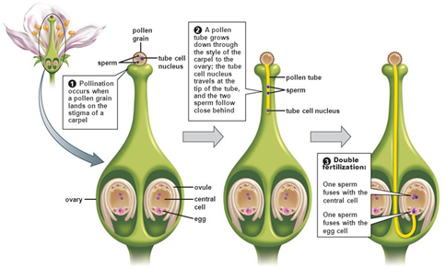
La fécondation
Une fois que les graines de pollen sont en contact avec le stigmate, le graine de pollen doit produire un prolongement, appelé tube pollinique, pour atteindre l’ovule.

Slide 12
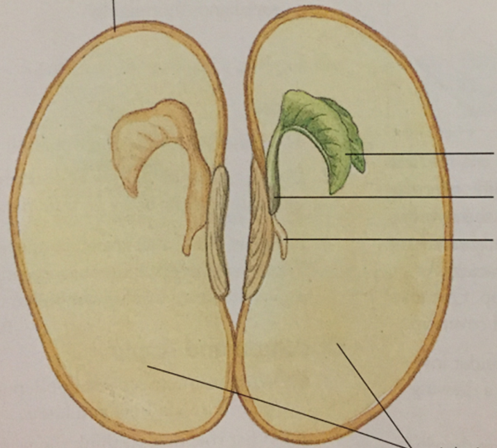
Une graine
La graine c’est l’équivalente au zygote. (Le produit de l’union entre les gamètes mâles et femelles)
Se developpe, desfois à l’intérieur des fruits.

Slide 13
La dissémination des graines
La dissémination des graines – la transportation des graines loin de la plante-mère.
Les modes:

Slide 14
Pourquoi loin de la plante-mère?
La dissémination augmente la probabilité que la jeune plante survive assez longtemps pour se reproduire lui-même.
Ne prend pas les ressources de la plante-mère.

Slide 15
La germination
La germination – le processus par lequel une graine entreprend sa croissance.
Les graines de certains angiospermes demeurent en état de dormance (inactive) jusqu’au moment don’t les conditions sont favorables à son developpement.

Slide 16
Vérifie ce que tu as compris
Page 71 #1, 2ac, 3, 4a, 5a, 7, 8

Slide 17
La méiose crée les gamètes, la pollinisation, la fécondation pour crée une graine, le développement de la graine par mitose en organisme adulte.
A) Le pistil et l’étamine sont tous les deux les organes reproducteurs, mais un est femelle (pistil) tandis que l’autre est male (étamine)
C) Les angiospermes et les gymnospermes sont tous les deux les plantes qui se reproduisent de manière sexuée ET crée les grains, mais les grains se développent dans les fleurs d’un angiosperme et dans une cône d’un gymnosperme.
La pollinisation sert a apporté les gamètes ensembles. Ca ne garantit pas la reproduction parce que la graine de pollen doit encore descendre le style pour féconder l’ovule.

Slide 18
4. A) Une graine contient une plante miniature à l’intérieur qui est prêt à se développer lorsque les conditions sont favorable. Parce qu’elle peut rester dormant quand les conditions ne sont pas favorable, on dit que c’est en réserve.
5. A) Non, parce qu’un gamète ne possède qu’une demie de l’ADN nécessaire pour développer un nouveau organisme sain.
7. Il est peu probable que des insectes vont polliniser ces fleurs parce qu’ils sont beaucoup moins évidents que les autres fleurs. C’est alors plus probable que l’hêtre utilise l’autopollinisation.
8. A) C’est avantageux parce que ça augmente la possibilité de la diversité qui augmente la protection pour l’espèce.
B) C’est avantageux parce que ça permet l’organisme de se reproduire et passer ces gènes à la prochaine génération.

Slide 19
La reproduction sexuée chez les gymnospermes

Slide 20
Le cycle vital d’un gymnosperme ressemble celui d’un angiosperme, mais les gymnospermes ne produisent pas de fleurs.
La majorité des gymnospermes produisent leurs graines à l’intérieur des cônes.
Chez quelques espèces, les cônes mâles et femelles sont produits sur des arbres différents, mais chez la majorité, un arbre produit les deux types de cônes.

Slide 21
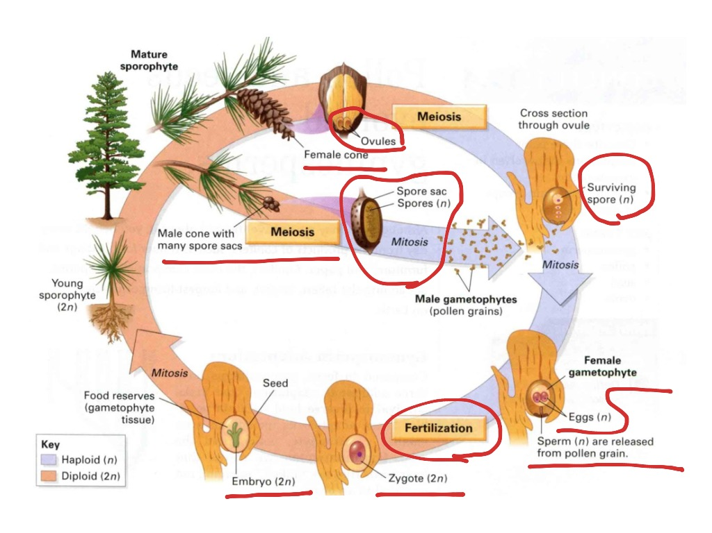
Les gymnosperms: cycle vital

Slide 22
Les gymnosperms: les graines
La graine d’une gymnosperme est comme celui des angiospermes.
Elle comprend un embryon, une réserve de nourriture et une cosse qui protège la graine contre la sécheresse.
MAIS, la graine n’est pas enfermée dans un fruit.

Slide 23
La reproduction sexuée chez les mousses

Slide 24
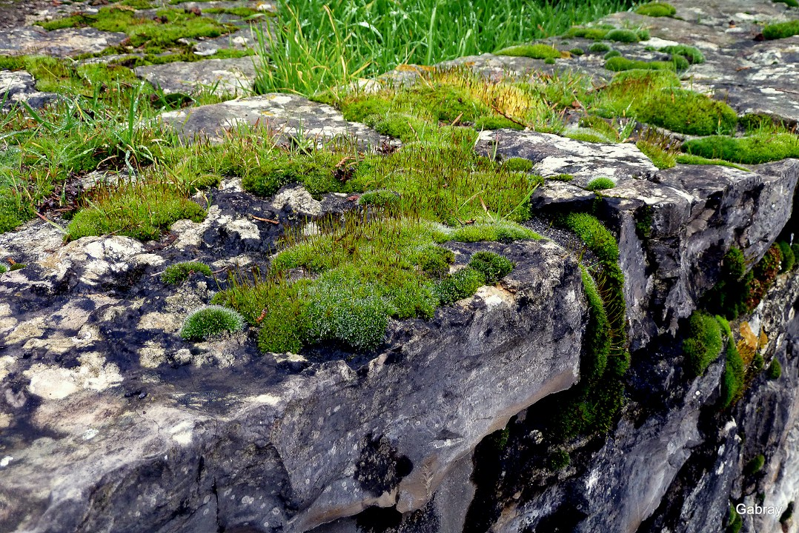
Les mousses
Font la reproduction sexuée, mais ne produisent pas les graines, ils produisent les spores.

Slide 25
Vérifie ce que tu as compris
Page 71 #2bd

Slide 26
2. B) Une fleur et une cône sont tous les deux les structures qui font partie des plantes ET qui contient les graines, mais une fleur se développe dans les angiospermes tandis que les cônes se développe dans les gymnospermes.
D) Une graine et une spore sont tous les deux les produits de l’union entre les gamètes males et femelles, mais une graine est celui produit par les angiospermes et gymnospermes tandis qu’une spore est celui produit par les mousses.

Slide 27
Révision Chapitre 2
Page 76-77 #1a-e, 2a-e, 7, 8, 9, 10, 11, 14, 15, 16, 20, 22

